Slide 1
19. HOGYAN VISELKEDJÜNK MÁSOKKAL?
Kedves Szülők!
Kérjük, hogy segítsenek a gyermeküknek a hittanóra tananyagának az elsajátításában!
A digitális hittanórán szükség
lesz az alábbiakra:
üres lap vagy füzet, íróeszköz,
internetkapcsolat.
Kérem, hogy indítsák el a diavetítést!
(A linkre csak így tudnak rákattintani!)
DIGITÁLIS HITTANÓRA

Slide 2
Áldás, békesség!
Kezdd a digitális hittanórát az óra eleji imádsággal!

Slide 3
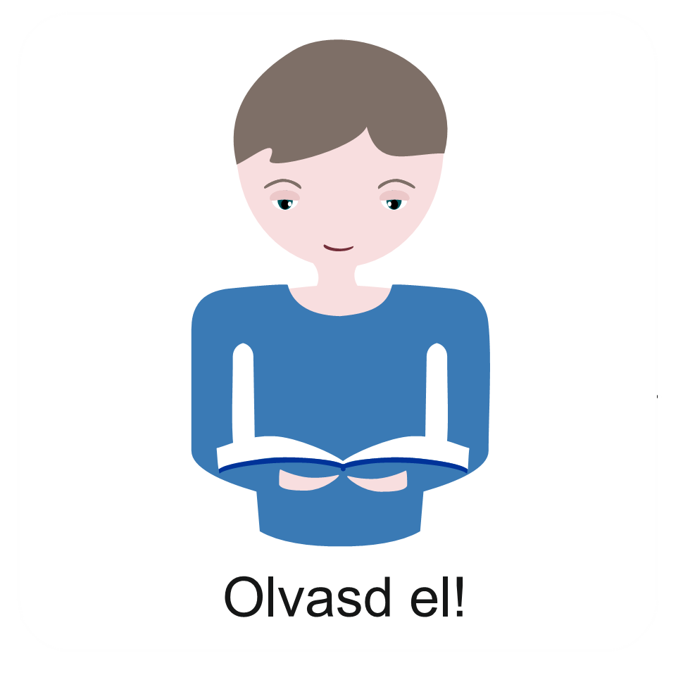
Nézd meg a képed szereplő gyerekeket! Egymásra figyelnek, békések, barátságosak egymással. Pedig rájuk is igazak az alábbi állítások:
Néha nehéz odamenni ahhoz,
aki szomorú.
Néha nehéz kedvesnek lenni a társunkkal.
Néha nehéz odafigyelni a másikra.
Néha nehéz törődni másokkal.

Slide 4
A Biblia azt tanítja, ha bízunk Istenben, akkor
odamegyünk ahhoz, aki szomorú,
kedvesek vagyunk másokkal,
odafigyelünk másokra,
törődünk másokkal.
Mi is szeretnénk, hogy mások is így viselkedjenek velünk.

Slide 5
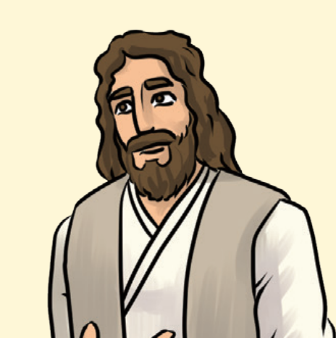
Jézus mondott egy történetet arról,
hogy hogyan viselkedjünk másokkal.
Olvasd el a következő diákon!

Slide 6
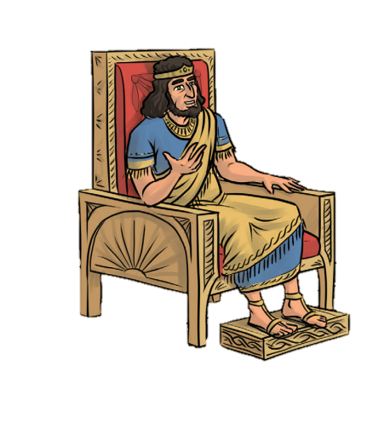
BBirodalmam lakói! Jöjjetek elém!

Slide 7
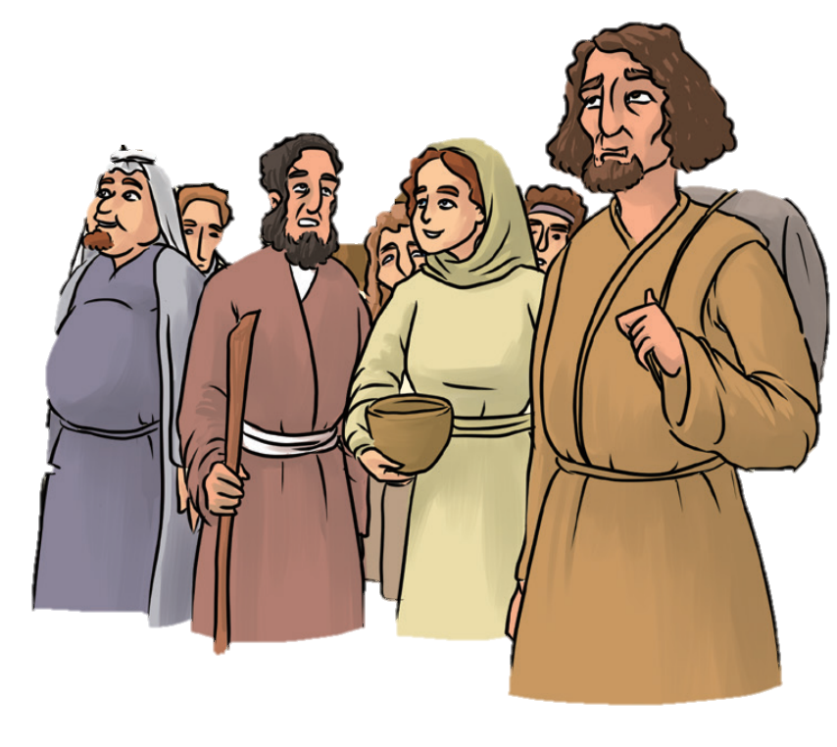
Ti álljatok a jobb kezem felől!
Jöjjetek,
ti öröklitek az országot!

Slide 8
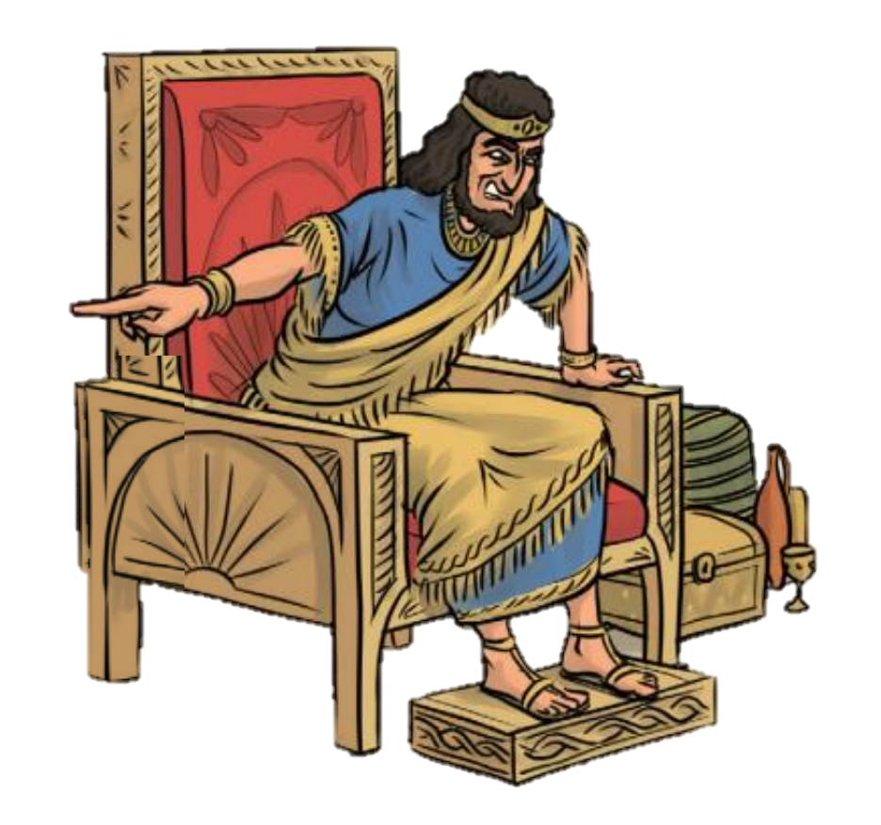
Menjetek előlem! Ti nem örököltök!
Ti álljatok a bal kezem felől!

Slide 9
Hogyhogy mi örököljük az országot?
Mi?
Örököljük?
Az országot?
Hogy lehet ez?

Slide 10
Amikor éhes voltam, akkor ADTATOK enni.
Amikor nem volt ruhám, akkor ADTATOK.
Amikor szomjas voltam, akkor ADTATOK inni.
Amikor jövevény voltam, akkor BEFOGADTATOK.
Amikor beteg voltam, MEG-LÁTOGATTATOK.
Amikor börtönben voltam, ELJÖTTETEK hozzám.

Slide 11
Mikor ADTUNK enni neked?
Mikor ADTUNK inni neked?
Mikor LÁTOGATTUNK meg, mikor beteg voltál?
Mikor LÁTOGATTUNK meg, mikor börtönben voltál?
Mikor FOGADTUNK BE téged?
Mikor ADTUNK neked ruhát?

Slide 12
Amikor ezeket országom
legkisebb, legjelentéktelenebb
lakói közül
EGGYEL IS MEGTETTÉTEK,
velem tettétek meg!

Slide 13
Mi?
Hogyhogy mi nem örököljük az országot?
Nem örököljük?
Az országot?
Hogy lehet ez?

Slide 14
Amikor éhes voltam, akkor NEM adtatok enni.
Amikor nem volt ruhám, akkor NEM adtatok.
Amikor szomjas voltam, akkor NEM adtatok inni.
Amikor jövevény voltam, akkor NEM fogadtatok be.
Amikor beteg voltam, NEM meg-látogattatok.
Amikor börtönben voltam, NEM jöttetek el hozzám.

Slide 15
Mikor NEM adtunk enni neked?
Mikor NEM adtunk inni neked?
Mikor NEM látogattunk meg, mikor beteg voltál?
Mikor NEM látogattunk meg, mikor börtönben voltál?
Mikor NEM fogadtunk be téged?
Mikor NEM adtunk neked ruhát?

Slide 16
Amikor ezeket országom
legkisebb, legjelentéktelenebb
lakói közül
EGGYEL SEM tettétek meg,
VELEM NEM tettétek meg!

Slide 17
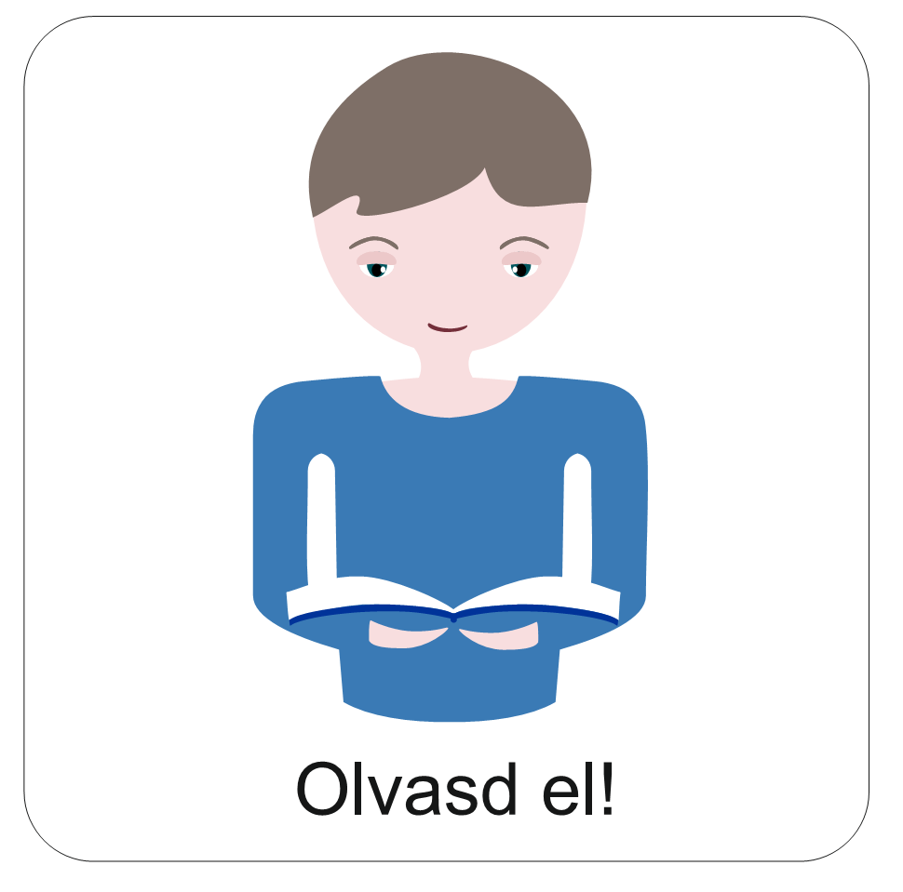
A történet párbeszéde után olvasd el hangosan az aranymondást!
„Amit csak szeretnétek, hogy
az emberek tegyenek veletek,
ugyanúgy tegyetek ti is velük.”
(Máté evangéliuma 7,12)

Slide 18
Ki örökli az országot, és ki nem? A király döntése alapján válaszolj a kérdésekre!
Oldd meg a feladatot, kattints ide!
Ki örökölheti
a király országát?
Ki nem örökölheti a király országát?

Slide 19
Mit gondolsz mi következik a királyi történetből?
Szeretjük Istent.
Szeretjük a többi embert is.
Jól bánunk az emberekkel.

Slide 20
Feladat:
Olvasd el a 6 cselekedetet!
Válassz ki 3-at!
Írd fel a kiválasztott számokat egy lapra!
Valósítsd meg az elsőt most! A maradék kettőt még ma.
Amit megvalósítasz karikázd be!
Egy mondatban írd le, hogy milyen jót tettél! (Például: Jókedvre derítettem a testvéremet. Segítettem anyukámnak kérés nélkül. stb.)
1. Ajándékot adni valakinek.
2. Segíteni a konyhai munkában.
Jézus a történetben 6 cselekedetet sorolt fel.
3. Megdicsérni valakit.
4. Megköszönni valakinek valamit, amit nem szoktál.
5. Jó hangulatot teremteni.
6. Rendbe
tenni valamit.

Slide 21
Tanuld meg az aranymondást!
„Amit csak szeretnétek, hogy
az emberek tegyenek veletek,
ugyanúgy tegyetek ti is velük.”
(Máté evangéliuma 7,12)

Slide 22
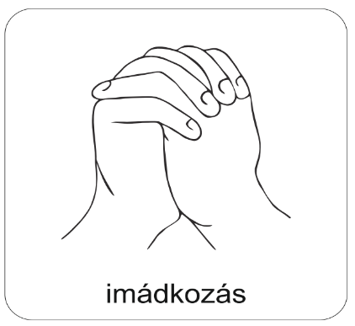
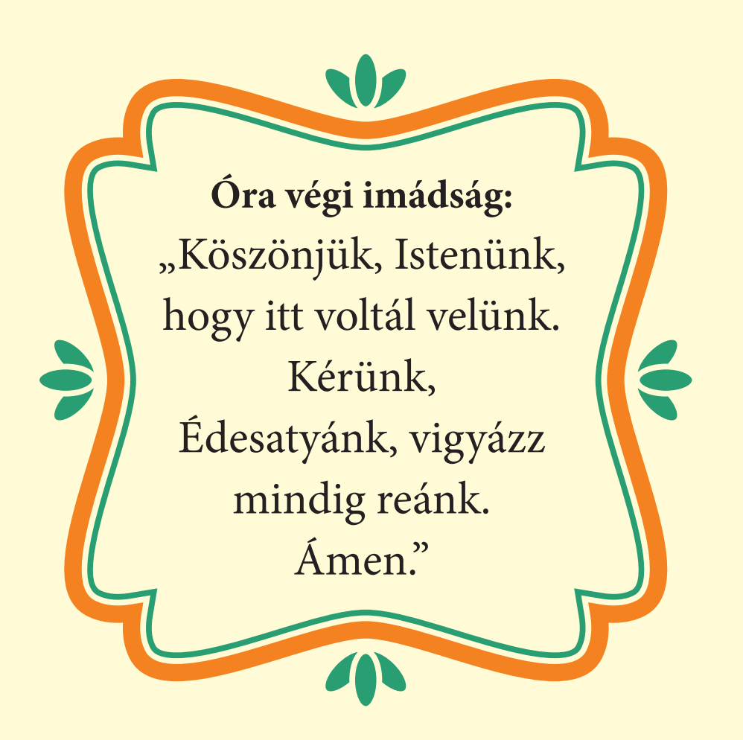
A digitális hittanóra végén így imádkozz!
Kedves Hittanos!
Várunk a következő digitális hittanórára!

Slide 23
Kedves Szülők!
Köszönjük a segítségüket!
Isten áldását kívánjuk ezzel az Igével!
„Jóságod és szereteted kísér életem minden napján.” (Zsoltárok 23,4)
Áldás, békesség!

